Slide 1

« Интеллект – карта как средство
речевого развития дошкольников»
2022 г

Slide 2


Актуальность
…новые идеи, подходы, формы и методы работы
в педагогической деятельности…
метод интеллект – карт

Slide 3
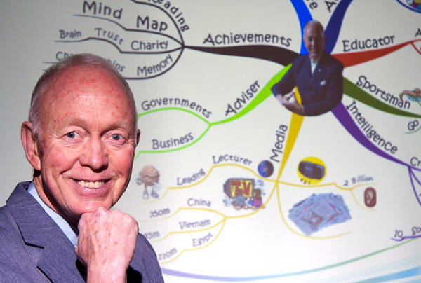
Метод «интеллект-карт» был создан американским учёным и бизнесменом Тони Бьюзеном. По-английски он называется "mind maps". Буквально слово "mind" означает "ум", а слово "maps" — "карты". В итоге получаются "карты ума". Но чаще всего в переводах используется термин "интеллект-карты".
Метод интеллект-карт”, был создан американским учёным и бизнесменом Тони Бьюзеном. По-английски он называется "mind maps". Буквально слово "mind" означает "ум", а слово "maps" — "карты". В итоге получаются "карты ума". Но чаще всего в переводах используется термин "интеллект-карты".
В мир дошкольных технологий, интеллект – карты пришли благодаря кандидату педагогических наук В. М. Акименко, который предложил использовать этот метод для развития связной речи у детей.

Slide 4

Интеллектуальная карта – это уникальный и простой метод запоминания информации, с помощью которого развиваются как творческие, так и речевые способности детей и активизируется мышление.
Метод интеллект- карт помогает пробудить у ребёнка способность к изображению окружающего мира, структурировать информацию, которую ребенку предстоит усвоить, разбить ее на конкретные образные единицы.

Slide 5
Общие требования к составлению
интеллект –карты
Главная идея обводится в центре страницы.
Лист располагается горизонтально.
Писать надо разборчиво печатными заглавными буквами.
Для каждого ключевого момента проводятся расходящиеся от центра ответвления (в любом направлении), используя ручки, карандаши или фломастеры разного цвета.
Каждая мысль обводится.
В процессе моделирования добавляются символы и иллюстрации.
Наглядность представлена в виде предметов, объектов, рисунков и т.д.

Slide 6
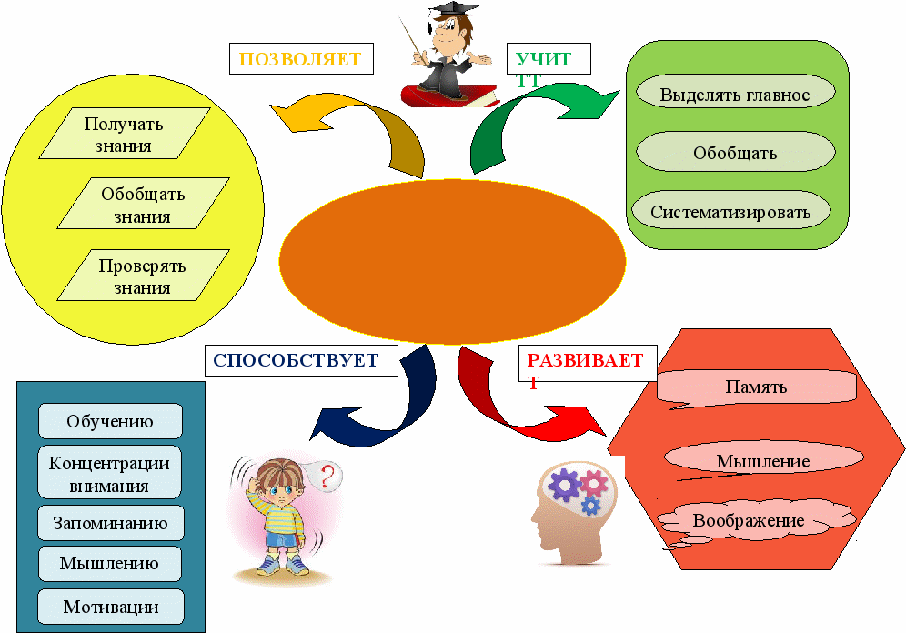
Интелект-карта
Речь

Slide 7
«Учите ребёнка каким-нибудь неизвестным ему пяти словам - он будет долго и напрасно мучиться, но свяжите двадцать таких слов с картинками, и он усвоит на лету». К. Д. Ушинский
Наглядность Вся проблема с ее многочисленными сторонами и гранями оказывается прямо перед вами, ее можно окинуть одним взглядом.
Полезные свойства интеллект-карт
Привлекательность
Хорошая интеллектуальная карта имеет свою эстетику, ее рассматривать не только интересно, но и приятно.
Запоминаемость Благодаря использованию образов и цвета интеллект-карта легко запоминается.
Своевременность Интеллект-карта помогает выявить недостаток информации и понять, какой информации не хватает;
Творчество Интеллект- карта стимулирует творчество, помогает найти нестандартные пути решения
Возможность пересмотра Пересмотр интеллект- карты через некоторое время помогает усвоить картину в целом, запомнить ее, а также увидеть новые идеи.

Slide 8
ПРИМЕНЕНИЕ ИНТЕЛЛЕКТ-КАРТ В РЕЧЕВОМ РАЗВИТИИ
1.Сбор материала о предмете или объекте.
Создание интеллект –карты в ходе обсуждения предмета или темы.
Выполняя данное задание пополняется активный и пассивный словарь, развиваются процессы мышления –анализ, синтез, аналогия, обобщение.
Работа проводится, как индивидуально, так и фронтально.

Slide 9
2.Закрепление и обобщение материала.
Создание обобщенной интеллект -карты может являться итоговой работой по изученным темам.
Выполняя данное задание, дети развивают умение выделить главную мысль, припоминание изученного или выявление уровня знаний, пополняется активный и пассивный словарь по изученной лексической теме, развиваются умения составлять и распространять предложения.
Работа проводится, как индивидуально, так и фронтально.

Slide 10
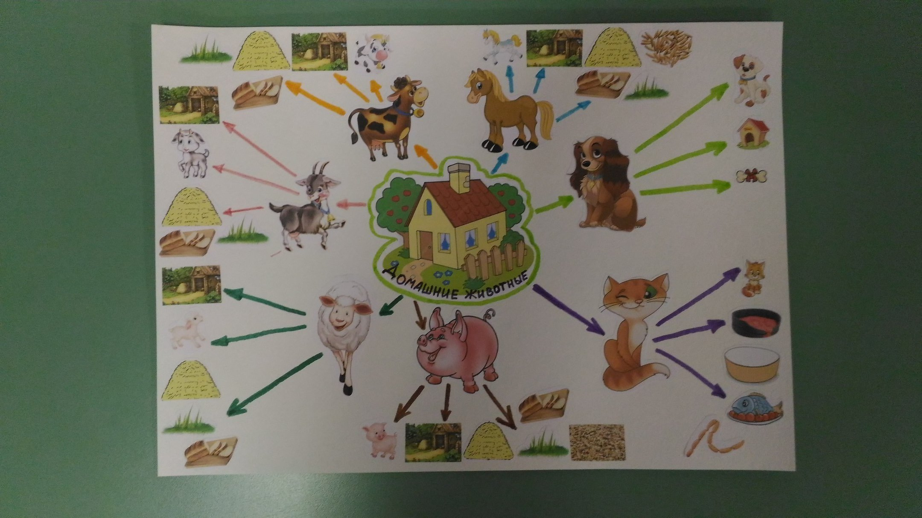
1 вариант:
Обозначается тема занятия (фрукты, домашние животные, цветы, времена года и.т.п)
Дети называют слова-существительные и изображают то, что относится к теме.
К каждому существительному подбираются слова-признаки.
2 вариант:
К каждому существительному подбираются слова-признаки и слова-действия.
Дети по составленной интеллект- карте при любом варианте составляют
предложения.

Slide 11

3.Развитие связной речи
Составление и распространение предложений и рассказов по интеллект- карте. Выполняя данное задание, дети учатся самостоятельно и последовательно излагать свои мысли, становятся более активными при разговоре, формируются умения отвечать на вопросы распространенно, словарь становится точен и разнообразен.

Slide 12
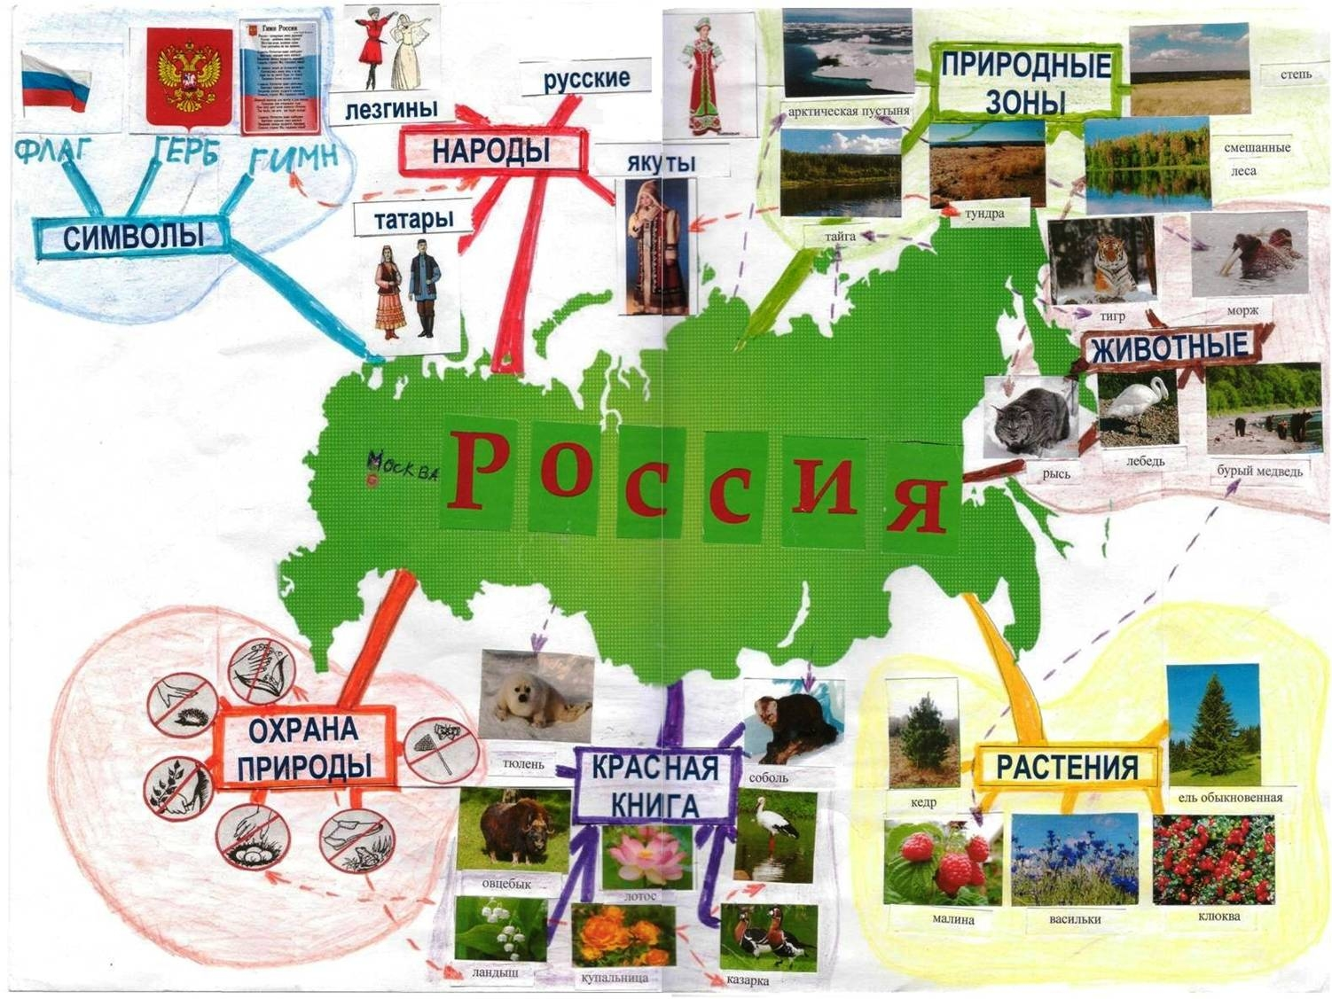
Интелект-карта по теме «Россия»

Slide 13
Рекомендации по применению интеллект- карт :
задавайте больше вопросов;
обращайте внимание на то, чтобы дети отвечали полным ответом;
Беседуйте по карте;
составляйте рассказы;
добавляйте и усложняйте в соответствии с возрастом детей;
экспериментируйте

Slide 14
Положительная динамика в речевом развитии :
пополнится словарный запас;
улучшится лексико-грамматическая структура речи;
дети научатся связно, последовательно излагать свои мысли, рассказывать о событиях из окружающей жизни. С ее помощью дети быстрее и легче запоминают и вспоминают нужные факты.

Slide 15
Вывод:
В современном мире с большим потоком информации, применение интеллект- карт в образовательной деятельности даёт огромные положительные результаты. В условиях реализации ФГОС использование интеллект- карты позволяет осуществлять интеграцию областей. Данный метод является универсальным способом познания окружающего мира и знаний, накопленных человеком, а также формирует преемственность между детским садом и школой.

Slide 16

Спасибо за внимание!

